Slide 1
BODY IMAGE
Mgr. Sylva Šmídová

Slide 2
Lidské tělo
Lidské tělo je nedílnou součástí osobnosti.
Je nositelem existence
Vypovídá o rase, pohlaví, sociálním rodu, konstituci, věku, zdravotním stavu, společenském postavení.
Je základní hodnotou člověka, měřítkem sebehodnocení, trvalým zdrojem potěšení, ale někdy i frustrací.

Slide 3
Body image
Pod pojem tělesné sebepojetí (body image) řadíme všechny představy jedince, které mají vztah k jeho vlastnímu tělu.

Slide 4
Komponenty sebepojetí
Kognitivní složka (poznání vlastního těla) je představa o rozměrech těla jako celku, o rozměrech jednotlivých částí a jejich vzájemném poměru.
Emocionální složka (hodnocení vlastního těla) zahrnuje vztah k vlastnímu tělu jako celku, vztah k jednotlivým jeho částem, který se může lišit, a důvěru ve vlastní kompetence a funkčnost těla.
Konativní složka (činnostně regulativní) zahrnuje aktivity vedoucí k ovlivnění vzhledu našeho těla, jako jsou např. stravovací a pohybové návyky, plastické operace.

Slide 5
Vnímání těla ovlivňuje
Biologické faktory: pohlaví, rozmístění tuku v těle
Psychické faktory: depresivní nálady, obava o postavu, úroveň sebevědomí a sebehodnocení
Sociokulturní faktory: historické, geografické a kulturní vlivy - časopisy, média, požadavky na vzhled a funkčnost, reakce okolí na vzhled

Slide 6
Vlivy body image
Postoj k vlastnímu tělu podmiňuje náš vztah k ostatním lidem i naše chování.
Hodnoceni vlastního těla má význam pro sebehodnocení a psychické zdraví.
Přílišné prožívání těla může působit i destruktivně.

Slide 7
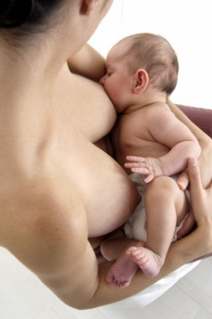
Body image v obdobích života
Kojenecký věk:
symbiotický vztah s matkou do 6 měsíců, poté postupné odpoutávání.

Slide 8
Body image v období mladšího školního věku
Studie Tigemannova (2003):
    135 dětí 5-8 let, body image a dietní povědomí
    měřeno na základě preferovaných postav
Výsledky
    Rozdíl mezi nynější a preferovanou postavou u chlapců nebyl signifikantní v žádném věku, stejně tak u pětiletých dívek
    6-8-letá děvčata hodnotila jejich ideální postavu signifikantně štíhlejší než jejich současnou postavu
    dietním povědomí zde nebyl žádný rozdíl mezi pohlavím, ačkoli se stupeň dietního povědomí zvedal s věkem
Závěr studie:
    Nespokojenost s tělem je předurčena pohlavím
    Věk je pouze významný prediktor dietního povědomí
    Touha po štíhlejší postavě se objevuje náhle u dětí ve věku 6 let

Slide 9
Studie Shuk, Sanders a Steiner (2000):
    Dietní povědomí
    62 dětí mezi 6-11 let
Výsledek:
    62 % dětí se pokouší vážit méně
    Děti jsou dobře informované o dietách, pravděpodobně mají dojem, že diety znamenají změnu výběru jídla a cvičení oproti odmítání jídla.
    Jejich prvotní zdroj informací je z rodiny - 77 % dětí zmiňovalo, že slyšelo o dietách od členů rodiny, nejčastěji od rodičů.
Závěr:
    Data předpokládají, že vliv rodiny může hrát rozhodující úlohu v rozvoji jídelního zájmu a tělesné nespokojenosti u dětí

Slide 10
Body image v pre-pubertě
8-13 let (3 tř. ZŠ)
Období kritické pro utváření mnohých postojů a charakteristik, jež dávají patřičný smysl předchozímu i následujícímu vývoji X S. Freud
Diferenciace podle pohlaví
Identifikace dítěte s životní rolí v souhlase s vlastním pohlavím (přijetí mužské a ženské identity)
Doba kdy jsou skupiny chlapecké a dívčí nejvíce oddáleny.
Období největšího studu

Slide 11
Marika Tiggemannová a Barbara Pennigtonová (1990) dokládají, že už devítileté dívky udávají nespokojenost s vlastním tělem. V jejich australské studii patnáctileté dívky i devítiletá děvčata spolehlivě preferovaly jako ideál siluetu postavy, která byla štíhlejší než skutečná postava respondentek

Slide 12
Studie Wainwrihtové:
rozhovor se dvěma skupinami chlapců ve věku 8-13 let
Ideál postavy - chlapci by chtěli mít silné svaly až vyrostou, a vzorem jim byli muži s vypracovanou postavou.
Tyto výsledky potvrzují, že osmiletí chlapci mají stejný ideál postavy jako dospívající chlapci a muži po dvacítce. Chtějí být štíhlí a svalnatí

Slide 13
Body image v pubertě
Na spokojenost s tělem se v průběhu dospívání soustřeďuje veliký zájem.
Adolescence je chápána jako doba změn, sebeuvědomování a hledání identity.
Adolescence je období, kdy u mladých žen vrcholí obavy o obraz vlastní postavy vzhledem k probíhajícím fyzickým změnám, jež dívky vzdalují od ideální štíhlé postavy, kterou by chtěly mít

Slide 14
Studie prokázaly, že většina mladých dívek ve věku 13-16 let je nespokojena s tvarem a proporcemi své postavy.
Většina dospívajících dívek uvádí, že si připadají tlusté a chtěly by zhubnout
Studie Thompson a Chad (2000)
    přístup k body image u pre a pubertálních dívek
    77 neobézních dívek ve věku 7-16 let.
    Výsledky: 34 % pre-pubertálních a 76 % pubertálních dívek je nespokojeno se svojí postavou

Slide 15
Studie Brotanové:
    rozhovory s 13letými chlapci
    Postava, kterou 13letí považují za ideální je průměrné velikosti, poměrně svalnatá, což odpovídá ideálu dospělých mužů
Závěr:
    Dospívající chlapci a dívky mají stejný ideál o obrazu těla jako dospělí lidé stejného pohlaví.
    Pro adolescentní dívky je ideální štíhlá nikoliv hubená postava
    Pro adolescentní chlapce je ideální štíhlá a svalnatá postava.
    Chlapci i dívky se obávají tloušťky, což odpovídá obavám dospělých

Slide 16
Body image v dospělosti
Idealizovaná štíhlá postava je obvykle spojována s mládím.
U žen se očekává, že se budou snažit udržet mladistvý vzhled, který je v západních společnostech pokládán za hodnotu
Tělesná hmotnost je hned po ztrátě paměti pro ženy největší starostí, zatímco muži ji zřídkakdy zmiňují

Slide 17
Očekávání ženy nad 30 let budou pociťovat větší stupeň tělesné nespokojenosti s vlastním tělem než mladší ženy, protože se více vzdalují od mladistvého štíhlého ideálu.
Většina výzkumných prací však u žen nezjistila žádnou změnu ve spokojenosti s tělem v závislosti na věku
Oproti tomu starší muži jsou méně spokojeni s vlastním tělem než mladší muži

Slide 18
Groganová v rozhovorech se ženami zjistila, že nespokojenost s jednotlivými částmi těla se nelišila v závislosti na věku dotazovaných.
Ženy jsou nejčastěji nespokojeny s břichem, boky a stehny a to bez ohledu na to kolik jim je let.
Ideálem starších lidí je realističtější silnější postava odpovídající jejich věku. Protože lidé s postupujícím věkem přibývají na váze, je možné, že modifikují i svou představu o ideální postavě

Slide 19

Ideál krásy v historii – nejstarší civilizace
Pravěk - největší hodnota – zachování kmene (věstonická venuše)
Mezopotámie - volné oblečení – tělo nepodstatné, rafinované účesy a úprava nehtů
Egypt - ženy a muži se často koupali a česali a používali vonné oleje. Zobrazováni jako štíhlí s širokými rameny a úzkými boky. Cizinci byli malováni jako tlustí

Slide 20
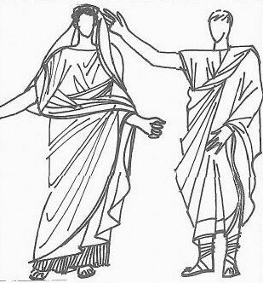
Ideál krásy - antika
Kultura, která svým klasickým a přiměřeným projevem byla velice blízká našemu cítění.
Harmonie těla a duše (staří Řekové zahrnovali do pojetí krásy jak vnější vzhled člověka, tak jeho vnitřní povahové rysy).
Ideální postava byla pevná lehce svalnatá.
Mužské tělo bylo považováno za mnohem přitažlivější a krásnější než tělo ženské.

Slide 21
Ideál krásy - středověk
Křesťanské učení zdůrazňovalo zájem o duchovní život a zavrhovalo péči o tělesný vzhled.
Modelem se stala postava Krista, který je symbolem skromnosti, utrpení a strádání a s tím spojené štíhlosti.
Ideálem žena vyzáblá - neposkvrněné početí Panny Marie, proto se zdůrazňovala křehkost a hubenost
K obrazu ideální gotické ženy patřila světlá pleť.
Neopálená pokožka zůstala znamením půvabu až do první světové války.

Slide 22
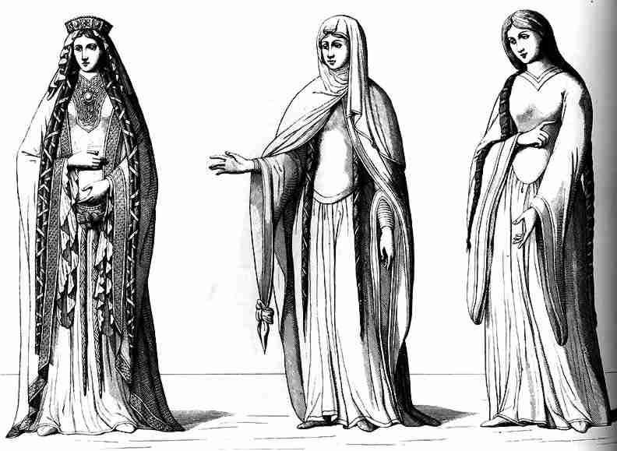
Románský kostým

Slide 23
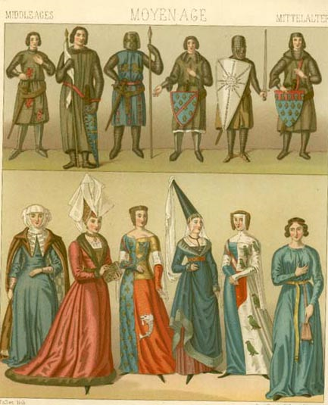
Gotický kostým

Slide 24
Ideál krásy – renesance a baroko
Do jídelníčku (med, smetana, cukr, sladkosti)
Ideální byla spíše boubelatější dívka, typ "krev a mlíko".
Nízká váha projev špatného zdraví a chudoby (TBC).
Atraktivní široké boky, štíhlý pas, bujné poprsí
U vdaných žen byla korpulentnost nutností.
Ve vyšších kruzích byla navíc nežádoucí jakákoliv tělesná aktivita

Slide 25
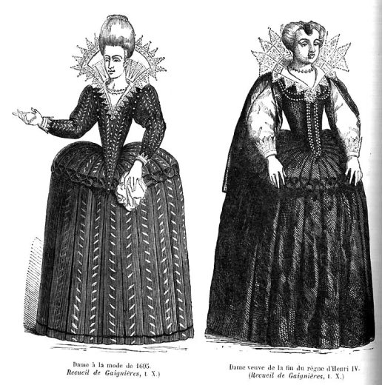
Barokní kostým

Slide 26
Ideál krásy – rokoko až romantismus
Výrazné vnady odmítány jako robustní a povrchní.
Atraktivní byla drobnost, útlost, nevýrazná ňadra.
Noblesa byla spojená s pokašláváním a „průsvitností“.

Slide 27
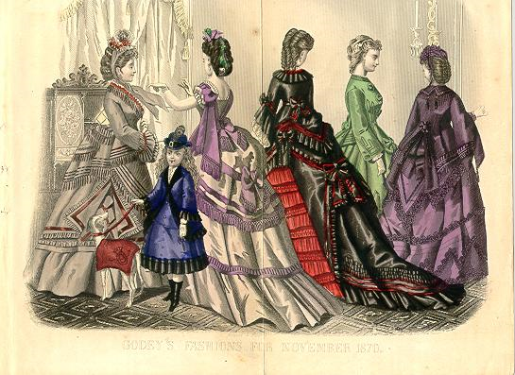
Kostým rokoka

Slide 28
Ideál krásy-19. století
Ideální žena je matkou
Atraktivní je plná ženská postava (široké boky, bujná ňadra a úzký pas) – móda korzetů
V roce 1830 zavedl Dioclesian Lewis nový obraz zdraví, cvičení spojené se skromným životem na čerstvém vzduchu, dlouhými procházkami a dvěma lehkými jídly za den.
40. léta 19. století - první kliniky a lázně pro otylé. Nemocní byli léčeni klidem ponořováním do vody a vegetariánskými dietami a vodou.
Konec 19. století studie životních pojistek - lidé s nadváhou umírají mnohem dříve než lidé štíhlí. Začala se vyměřovat ideální váha a lidé byli nuceni k uzavírání pojistek podle ní.
Průměrná hmotnost nebyla uznávána za přirozenou, byla naopak doporučována nízká hmotnost jako ideální. Nepřesné a nepraktické tabulky pak dlouhá staletí ovlivňovaly myšlení veřejnosti.

Slide 29
Ideál krásy-20. století
Časté střídání ideálu krásy
1919 – objevila se konfekce ve vymezených standardních velikostech.
Po 1. sv. válce: zkrácení délky sukní, zmizely zaoblené ženské tvary. Ženy chodily ostříhané jako chlapci a snažily se docílit mužské postavy tím, že si stahovaly prsa a nosily rovné šaty.
Do módy přichází opálená pleť jako nový estetický ideál (Josefína Bakerová).

Slide 30
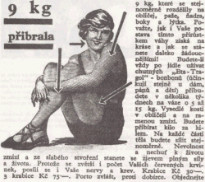
Ve 30. a 40. letech pak byly zdůrazňovány ženské křivky (míry Miss America: 89-63-89). V roce 1942 vyšla kniha Nový lékařský rádce, v které autor popsal tehdejší ženský ideál: "Jemná stavba kostí, oblé tvary, plné, nepřevislé prsy, široké kyčle, neochlupený trup a obličej.

Slide 31
V 50. letech byl celý svět ovlivněn Hollywoodem, který jako tělesný ideál prosadil Marilyn Monroe (90-60-90) 165cm, 64 kg (Někdo to rád horké) BMI: 23,5
V 60. letech 20. století se stala ideálem chlapecká postava s téměř plochým poprsím a útlým tělem Twiggy (79/81-56-81), 169 cm, 41 kg BMI: 14
    V této době nestačilo být štíhlý, kdo chtěl být módní musel být vyzáblý

Slide 32
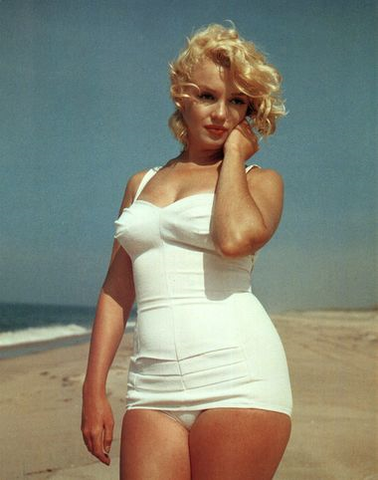
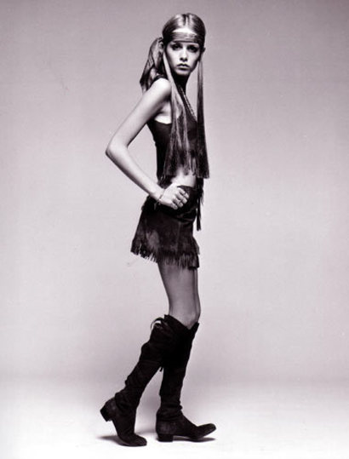
Marilyn Monroe x Twiggy

Slide 33
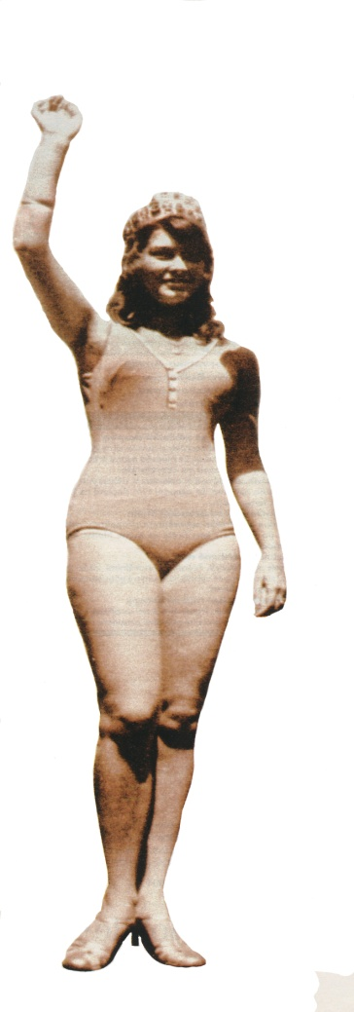
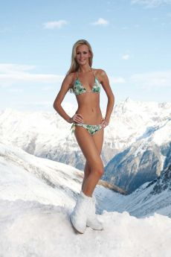
Ideál krásy se mění – MISS
1970 a 2007

Slide 34
Kulturní podmíněnost krásy
Jižní Amerika, Portoriko, Indie, Čína a Filipíny - rostoucí životní úroveň je spolehlivě spojena se vzrůstem tělesné hmotnosti v těchto zemích je zvýšená tělesná hmotnost spojována s bohatstvím a zdravím
V prosperujících společnostech západního světa je štíhlost a orientace na vzhled a zdraví považována za žádoucí. Tyto parametry jsou spojovány se sebekontrolou, elegancí, společenskou přitažlivostí a mládím. Tělesný vzhled je v dnešní době vnímán důležitěji než charakter. Tělesný vzhled poskytuje celou řadu informací o osobě (věk, pohlaví, rasa, zaměstnání, společenské postavení aj.).

Slide 35
Současnost
U mužů není vývoj v pojetí ideální postavy tak dramatický jako u žen. Muži „dneška“ by měli podle ideálu mít postavu štíhlou a mírně svalnatou stejně jako v antickém Řecku
Žena dnes již není tak striktně svazována módními trendy jako dříve.

Slide 36
Čím je podmíněná atraktivita žen?
Aspekty, zobrazující zdraví a tedy vhodnost pro reprodukci
WHR: ženy s WHR 0.7, jsou pro muže atraktivní (mládí, těhotenství, obezita, menopauza)
BMI: kultůrní a historická podmíněnost, příliž nízné ani příliš vysoké není v očích mužů ideální (19-27)
Věk:muži preferují mladší partnerky od 18-30let nejlépe 18-22let
Nejatraktivnější obličej: vyšším čelem, menší bradou a plnějšími rty (odpovídá věku 13 leté dívky)
Poprsí pro muže je atraktivní více tonus ňader než velikost souvisí s věkem a plodností

Slide 37
Čím je podmíněná atraktivita mužů?
Výška: vyšší muž má u potencionální partnerky větší šanci (znak vlády a síly)
Větší hruď a vzpřímený postoj (reprezentace důvěry, fyzické síly a vyrovnanost)
Postava: svalnatá (indikátor zdraví a odlišnosti muže od ženy)
Obličej: vystouplé lícní kosti
Vlasy: větší linie mezi čelem a vlasatou pokrývkou hlavy je znakem mužnosti

Slide 38
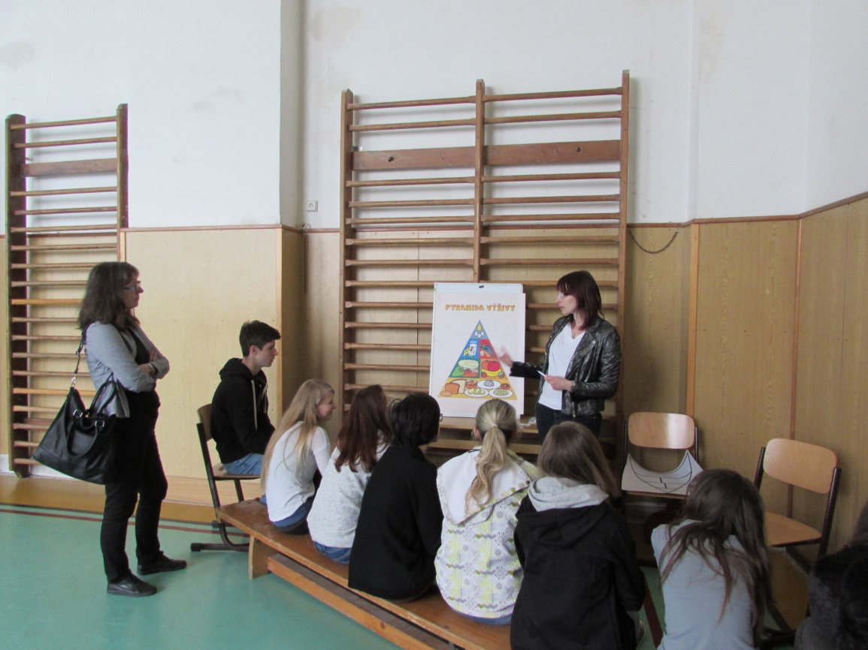
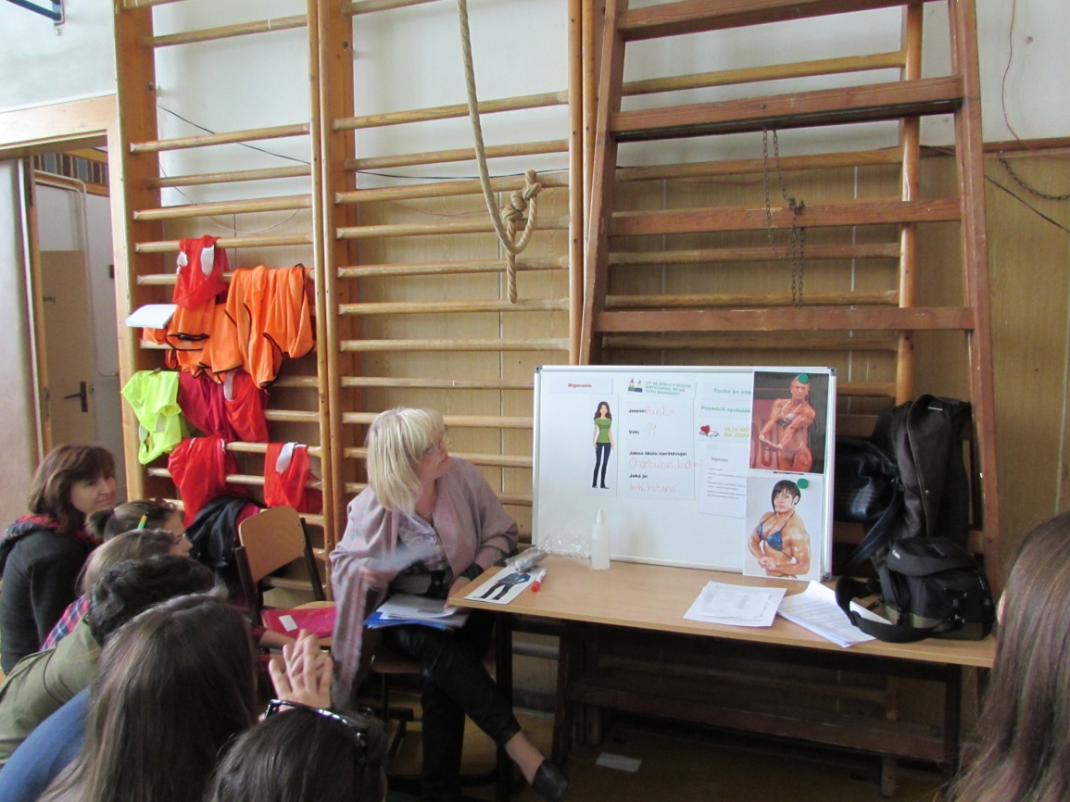
Projekt podpory zdraví 2015-2016

Slide 39
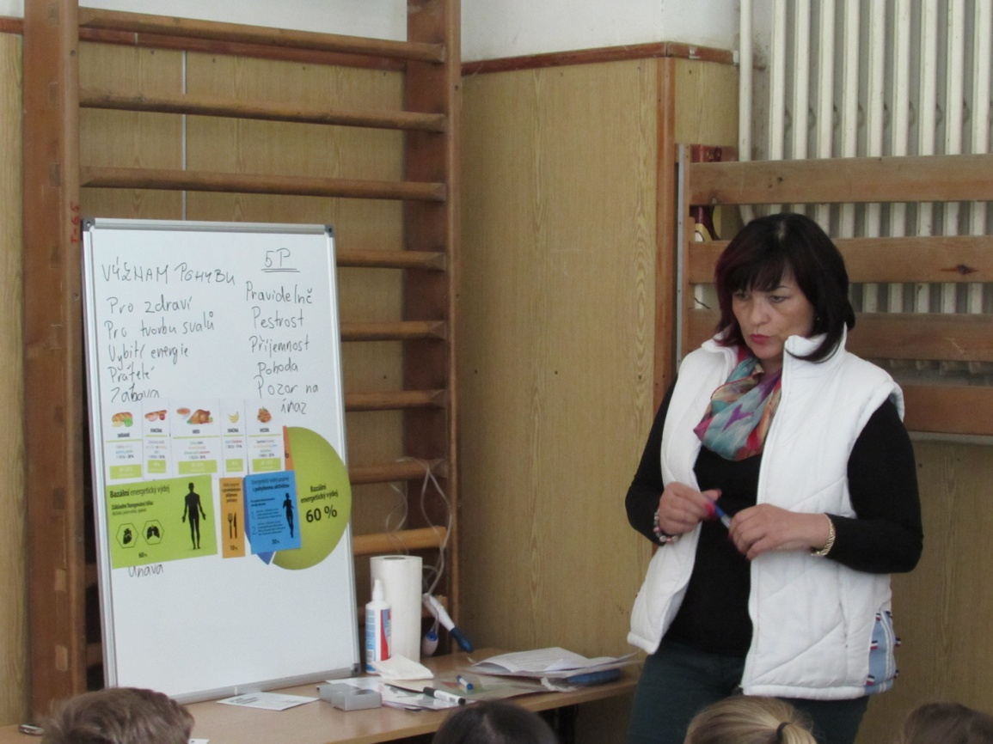
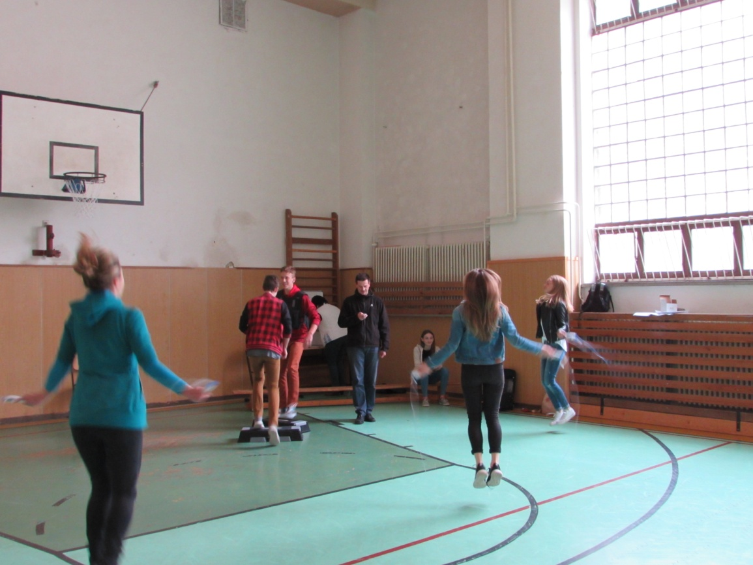
Projekt podpory zdraví 2015-2016

Slide 40
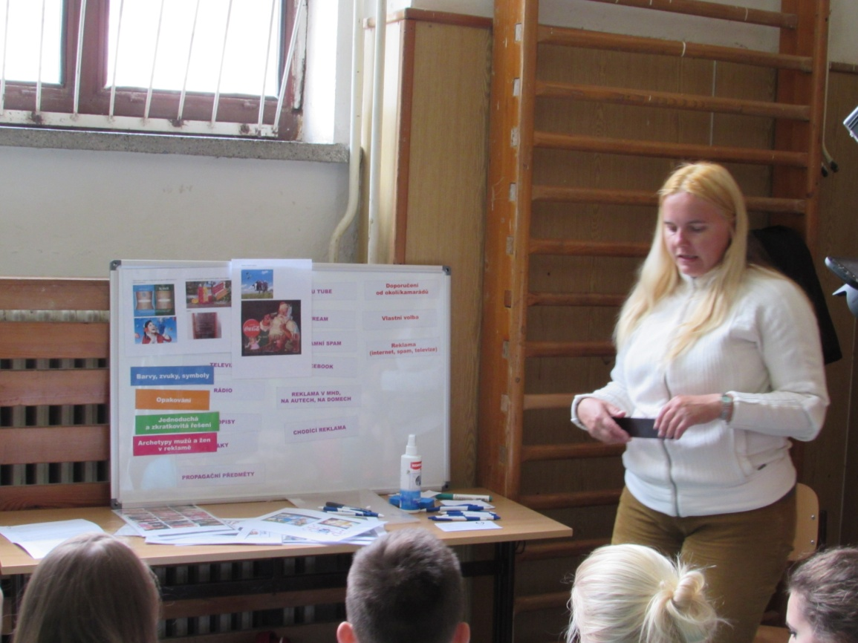
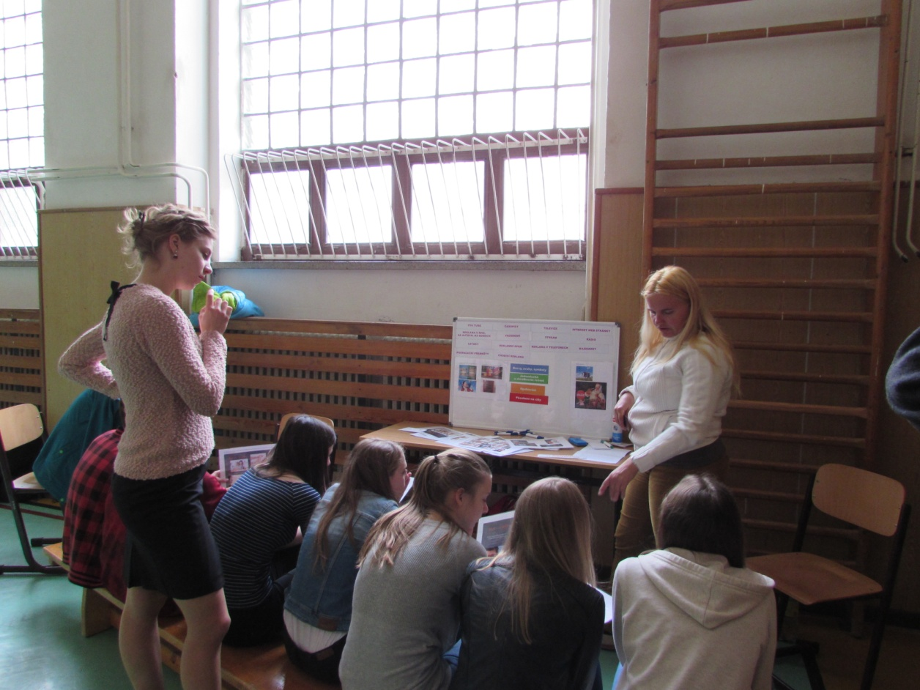
Projekt podpory zdraví 2015-2016

Slide 41
Poruchy Příjmu Potravy
Patologické jídelní chování spojené s psychopatologií a sociální problematikou
PPP dle MKN a DSM:
  Mentální anorexie
  Mentální bulimie
  Psychogenní přejídání
  Adonisův komplex – navrhovaná
PPP nezahrnuté
  Ortorexie
  Bigorexie (Adonisův komplex)
  Drunkorexie
  Pregorexie
  Atletická trias
Očekávají se nová diagnostická kriteria – květen 2013
Nejzávažnější

Slide 42
PPP – prevalence v USA
počet trpících PPP 8 miliónů
počet žen/mužů s PPP 7/1
procento žen s anorexia nervosa (AN) 2 %
procento žen s bulimia nervosa (BN) 2,5 %
procenta pacientů s AN umírajících do 10 let po začátku onemocnění 5–10 %
procento pacientů s AN umírajících do 20 let po začátku onemocnění procento 18–20 %
AN s plnou úzdravou 30–40 %
Procento nemocných s PPP, kteří jsou léčeni 10 %

Slide 43
Diagnostika – MA – MKN–10 (2006)
(MKN – mezinárodní statistická klasifikace nemocí a přidružených zdravotních problémů)
a) Tělesná váha je udržována nejméně 15 % pod předpokládanou váhou (ať již byla snížena nebo jí nikdy nebylo dosaženo) nebo BMI je 17,5 nebo méně. Prepubertální pacienti nedosahují během růstu očekávaného váhového přírůstku.
b) Pacientka si snižuje váhu sama dietami, vyprovokovaným zvracením, užíváním diuretik, anorektik, laxantiv či excesivním cvičením.
c) Specifická psychopatologie spočívá v přetrvávajícím strachu z tloušťky i při výrazné podváze, zkreslených představách o vlastním těle a vtíravých myšlenek na udržení podváhy.
d) Endokrinní porucha hypotalamo-pituitární-gonádové osy je u žen vyjádřena amenoreou (dnes je často vaginální krvácení vyvoláno hormonální antikoncepcí), u mužů ztrátou sexuálního zájmu. Muže být skryto užíváním HA – vypuštěno v DSM 5 r. 2013.
e) Začne-li onemocnění před pubertou, opozdí se nebo zastaví růst, vývoj prsou a přetrvává primární amenorea i dětské genitály u chlapců. Po uzdravení dochází k normálnímu dokončení zrání organismu, ale menarche může být opožděna.

Slide 44
Mentální anorexie
Prevalence:
  0,5-1% u adolescentů a mladých žen
  celoživotní prevalence 3,7%
  ženy:muži:10-20:1
Průběh
    44% dosáhne remise (netrpí příznaky onemocnění)
    28% neúplná remise
    20% nepříznivá prognóza
  Mortalita:
    Časná mortalita 5%
    dlouhodobé sledování 20%
Prognóza
    Časný záchyt
    Nevýrazný úbytek hmotnosti
    Kritický postoj a psychosociální přizpůsobení

Slide 45
Diagnostika – MB – MKN–10 (2006)
a) Neustálé zabývání se jídlem, neodolatelná touha po jídle, přejídání se s konzumací velkých dávek jídla během krátké doby, tzv. binge eating.
b) Snaha zredukovat kalorický příjem ze záchvatů přejídání (jedním nebo více) způsoby: vyprovokovaným zvracením, zneužíváním laxativ, hladovkami, anorektiky, diuretiky, tyreoidálními preparáty, u diabetických pacientů manipulací s inzulínovou léčbou. Restriktivní a bulimické subtypy se mohou střídat.
c) Specifická psychopatologie spočívá opět v chorobném strachu z tloušťky, váhovém prahu stanoveném na nižší než premorbidní váhu (optimální či zdravou). Mentální bulimie začíná později a často se vyvíjí z AN.

Slide 46
Mentální bulimie
Prevalence:
  1-3 %
  celoživotní prevalence 5,4 %
  ženy:muži:10-20:1
Průběh
    27% dosáhne remise (netrpí příznaky onemocnění)
    40% neúplná remise
    33% nepříznivá prognóza s chronicitou
Prognóza
    Časný záchyt
    Nevýrazný úbytek hmotnosti
    Kritický postoj a psychosociální přizpůsobení

Slide 47
Diagnostika - PPP–DSM-5
DSM –diagnostický a statistický manuál duševních poruch (Americká psychiatrická asociace)
MA:
  Restriktivní typ
  Purgativní typ (se zvracením a jinými patologickými mechanismy snižování váhy)
MB
  frekvence záchvatů přejídání a zvracení vyžadována 1krát týdně
Atypické formy jsou shrnuty do kategorie označované zkratkou (Eating Disorders Not Otherwise Specified)

Slide 48
Atypické formy MA a MB
Nyní větší pozornost
Podle literatury jsou významnou částí pacientů s PPP, kteří vyhledají léčbu (6,5-36 %) a možná dokonce větší skupinu v obecné populaci.
Chybí jeden i více klíčových rysů, při typickém klinickém obrazu jsou všechny symptomy v mírném stupni.
Terapie se od typických forem neliší

Slide 49
Atypické formy MA a MB
ženy a dívky, které splňují kritéria pro MA, ale přetrvává u nich pravidelná menstruace
jedince, kteří splňují všechna kritéria pro MA, ale přes velmi signifikantní váhovou ztrátu (u premorbidní obezity) jejich individuální váha ještě spadá do normálního rozmezí
jedince, kteří splňují všechna kritéria pro MB, pouze frekvence záchvatů přejídání a neadekvátního kompenzačního chování je menší než 2krát týdně po dobu 3 měsíců,
ty, kteří pravidelně používají neadekvátní kompenzační mechanismy po požití malého množství jídla (ne po záchvatu přejídání) a mají normální váhu (např. vyvolají si zvracení po konzumaci dvou sušenek)
jedince, kteří pravidelně žvýkají a vyplivují velká kvanta jídla, aniž by je polykali
psychogenní přejídání, opakované epizody přejídání bez užívání kompenzačních mechanismů charakteristických pro bulimii.

Slide 50
Psychogenní přejídání – MKN-10
Neustálé zabývání se jídlem, neodolatelná touha po jídle, přejídání se s konzumací velkých dávek jídla během krátké doby.
bez purgativní symptomatiky (uvedené u bulimia nervosa).
Specifická psychopatologie spočívá také v chorobném strachu z tloušťky. Problematická je snaha po dosažení nereálné (nižší než premorbidní, optimální či zdravé cílové) váhy.

Slide 51
Psychogenní přejídání – DSM 5
Diagnostika vyžaduje přítomnost 1 dne přejídání v týdnu v období nejméně 6 měsíců, bez kompenzačních mechanismů (zvracení, zneužívaní laxativ, hladovění, užívání léků).
25 % záchvatů přejídání trvá celý den, existuje však velká variabilita chování.
nutné splnit 3 z následujících symptomů (rychlá konzumace jídla, nepříjemný pocit plnosti, jedení bez pocitu hladu, osamělá konzumace s pocity studu, pocity znechucení, viny a deprese po jídle).

Slide 52
Psychogenní přejídání
Epidemiologické studie ukázaly, že
18-46 % účastníků redukčních programů má problémy se záchvatovým přejídáním, aniž by splňovali kritéria pro MB.
Problém bariatrických operací – snaha o včasnou diagnostiku onemocnění – až 30% osob vyhledávajících bariatrické operace trpí psychogenní přejídání

Slide 53
Syndrom nočního přejídání
Popsán již v roce 1955 – často opomíjen
Liší se mírou porušeného vědomí a amnézie na epizody přejídání během noci, vztahem k symptomům AN a BN během dne, ke stresu a psychiatrické komorbiditě.
Prevalence:
  1,5-1,6 % u běžné populace
  v 9 % u pacientů podstupujících bariatrické operace
  12,5 % u psychiatrických pacientů
Nemocní, většinou ženy, konzumují v průměru o 500 kalorií více než normální populace
Jsou obézní až v 10 % a morbidně až ve 27 %.
Denní jídelní režim se signifikantním nárůstem příjmu potravy večer a/nebo v noci, který se manifestuje: a) nejméně 25 % konzumace je po večeři, b) nejméně 2 probuzení s konzumací jídla během týdne

Slide 54
Adonisův komplex –DSM 5
(bigorexie, svalová dysmorfofobie)
Jedinec se zvýšeně zabývá myšlenkou, že jeho svaly nejsou dostatečně veliké a bez tuku.
Primární zaměření pozornosti a chování se týká pocitu nedostatečných tělesných rozměrů a neadekvátní svalnatosti.
Zahrnuje zkreslené vnímání vlastního těla, abnormální jídelní návyky a obsedantní myšlení na vlastní svalstvo (cílem je co největší muskulatura s minimálním procentem tuku),
Zneužívání steroidních hormonů, excesivní cvičení.
Tyto symptomy se projevují u dospívajících mužů, často vedou postupně jako u AN k sociální izolaci, ke snížení a zúžení jiných zájmů a k interpersonálním problémům.
Problémy jsou také utajovány a k lékaři přicházejí postižení až pro somatické či psychologické komplikace.

Slide 55
Diagnózy nezahrnuté do MKN -10
Ortorexie – posedlost zdravou výživou
Bigorexie
Drunkorexie (opakovaná redukce příjmu potravy s cílem snížit příjem kalorií a dovolit si tak pít více vysoce kalorického alkoholu)
Pregorexie (souvislost anorektické symptomatiky s těhotenstvím)
Atletická trias (nevhodně užíváno atletek, které vrcholově sportují, mají podváhu a ztrácejí menstruaci)
Termíny často užívány laickou veřejností pro snahu zakrýt MA nebo u atletek snaha se vyhnout přerušení tréninku a následné léčbě.

Slide 56
Možnosti léčby PPP
Tým: psychoterapeuti, psychiatři, nutriční terapeuti
Rodinná terapie - 3 fáze
  snaha, aby se rodiče přestali obviňovat
  pomoc rodičům s předáním zodpovědnosti za kontrolu váhy a příjem potravy jejich dítěte, přiměřeně jeho věku
  zdravý vývoj vztahu mezi adolescentem a rodiči
Ego-orientovaná individuální terapie (EOIT)
  Vychází z předpokladu, že jedinec s MA manifestuje ego-deficity a není schopen odlišovat potřebu sebekontroly od svých biologických potřeb. Učí identifikovat a pojmenovat své emoce a tolerovat afektivní stavy (většinou negativní), aby je nepotlačoval pomocí hladovění

Slide 57
Možnosti léčby PPP
Vícerodinná terapie: 4-5 rodin s dcerou trpící MA. Faktory zvyšující pravděpodobnost terapeutického úspěchu vícerodinné terapie patří vhodná volba rodin (skladba skupiny, podskupin i diagnóz).

Slide 58
Děkuji za pozornost a přeji příjemný den

